Slide 1

创AI案例类别:教育智能体/智能信息系统/人工智能学习工具
Math-To-Manim (M2)
教学动画智能生成系统
基于大语言模型的中学数学教学动画自动生成
申报单位：平远县铁民中学
汇报人：吴雨座

Slide 2

01
建设背景
教学痛点与技术机遇
目
录
02
实现功能
11阶段AI流水线详解
03
应用展示
教学案例与生成效果
04
总结与反思
创新点与改进方向
02 / 12

Slide 3
建设背景
建
设
背
景
中学数学教学中，许多核心概念具有显著的抽象性和动态性。以勾股定理证明、函数图像变化、立体几何旋转体体积推导等知识点为例，传统的"粉笔+黑板"教学模式难以直观展示数学关系的变化过程，学生往往只能通过静态图形和文字描述来想象动态的数学逻辑。
03 / 12

Slide 4
实现功能
实
现
功
能
从自然语言到教学动画的全自动转换
1
输入教学主题
教师只需描述教学创意
2
11阶段拆解
意图、知识、课程、场景逐步生成
3
自动验证修复
静态检查与渲染错误闭环
4
Manim成片
输出MP4教学动画视频
4 / 12

Slide 5

一、系统架构与11阶段AI流水线
实现功能
教师控制台 Web UI
输入教学主题 → 选择参数 → 点击生成 → 预览视频
关键特性
每阶段独立数据模型，JSON留痕
任意阶段可重新生成，支持断点续跑
AI智能体流水线（11阶段）
静态验证 + 渲染修复双重保障
意图
分析
知识
图谱
课程
方案
数学
封装
分镜
脚本
场景
规格
代码
生成
验证
修复
全流程AI驱动，教师只输入主题
自动验证与修复引擎：静态验证 → 代码修复（≤3轮）→ 渲染 → 渲染修复
渲染后端 Manim CE + FFmpeg
输出：MP4教学动画视频
05/ 12

Slide 6
二、双模式生成与容错机制
实现功能
灵活的双模式设计
多层容错保障
特性
AI深度生成模式
本地快速草稿模式
代码级别
API Key
需要
不需要
AST静态语法验证 → 自动修复循环（≤3轮）
生成质量
高：内容完整丰富
基础：画面简洁
渲染级别
生成速度
约60-120秒
约5-10秒
Manim渲染失败 → 错误反馈修复（≤3轮）
适用场景
正式授课使用
快速测试流程
资源级别
LaTeX降级、AI失败回退、ffmpeg安装引导
06 / 12

Slide 7
应用展示
应
用
展
示
中学数学教学案例实演
提示词
分镜
渲染
课堂
自然语言描述教学目标
AI拆分画面与动画节奏
Manim CE输出可播放视频
抽象证明转为可视化过程
07 / 12

Slide 8
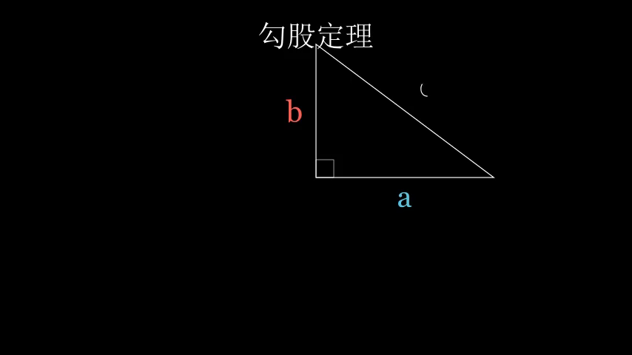
一、动画案例（勾股定理）
应用展示1
教师输入提示词（精简版）
“用面积动画展示勾股定理，通过正方形面积拼接展示证明过程。适合初中生。风格：极简几何。”
AI生成动画内容（4步场景）
1
直角三角形 + 边长标注
线条渐显
2
三边向外构建正方形
面积填充
3
小正方形分割重组
图形拼接
本地生成动画帧
4
公式 a² + b² = c²
文字淡入
约75秒
约45秒
分钟级
AI深度生成
低清预览渲染
教学动画制作
教师反馈：从“需要画很多图讲证明”到“全班学生一目了然”。
08 / 12

Slide 9
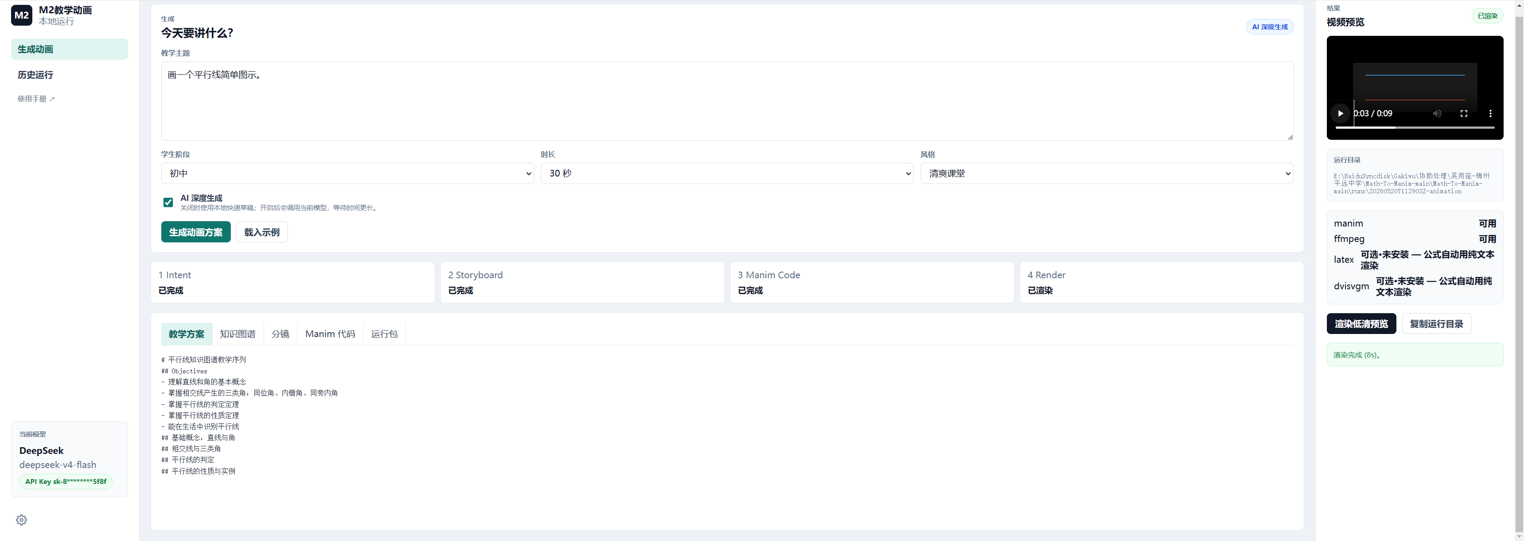
一、动画案例（相交线）
应用展示2
09 / 12

Slide 10

一、动画案例（相交线）
应用展示2
10/ 12

Slide 11
二、教师使用流程：从启动到出片3分钟
应用展示
1
2
3
4
5
启动系统
输入主题
选择参数
生成方案
渲染预览
双击启动脚本
浏览器打开控制台
自然语言描述创意
或载入示例
学段 / 时长 / 风格
AI模式或草稿模式
11阶段自动分析
实时查看状态
自动渲染MP4
页面直接播放
约10秒
1-2分钟
约10秒
60-120秒
30-180秒
合计：最快3分钟，从教学创意到可播放视频
演示视频建议：屏幕录制完整操作流程（30-60秒），配合旁白讲解。
11/ 12

Slide 12
总结与创新
总结反思
1
端到端AI流水线
11阶段分步生成，将复杂任务拆成可控子问题。
2
双模式自适应
AI深度生成与本地快速草稿灵活切换。
生成效果片段
3
多层容错架构
代码修复、渲染修复、LaTeX降级、AI失败回退。
4
零部署成本
5
开源免费
应用价值
一键启动，自动环境配置，降低使用门槛。
支持 DeepSeek / Qwen / GLM 等国产大模型。
天级 → 分钟级
零编程
低门槛
教师制作教学动画
自然语言即可创作
降低数学可视化技术要求
12/ 12

Slide 13

感谢观看
Math-To-Manim (M2) 教学动画智能生成系统

